Slide 1
Chap 11－5
幂级数

Slide 2
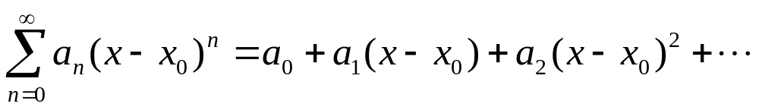
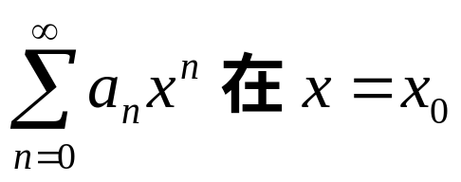
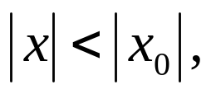
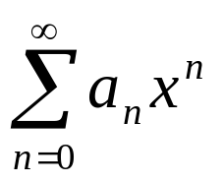
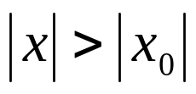
11.5.1 幂级数及其收敛半径
形如
的函数项级数称为幂级数 , a₁,a₂,…称为系数
Abel 定理
若幂级数
收敛, 则当
级数
绝对收敛;
若幂级数
发散, 则当
级数
发散

Slide 3
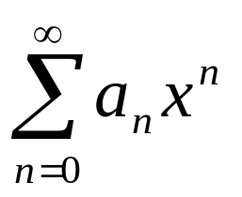
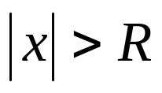

推论 (幂级数收敛域的情况)
幂级数
的收敛仅有三种可能情况：
(1) 仅在x =0 收敛；
(2) 在以原点为中心的长度为2R 的区间
(-R,R)绝对收敛，而在
发散
(3) 在
收敛
三种情况可看作是以原点为中心的区间, 区间
长度的一半称为收敛半径

Slide 4
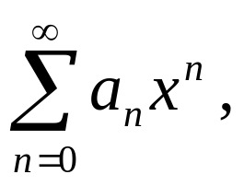
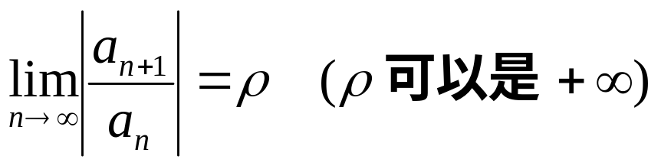

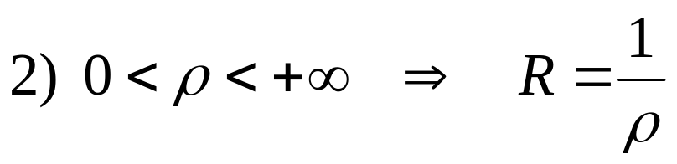

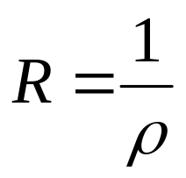
幂级数收敛半径的求法(比值法)
对幂级数
若有
则其收敛半径 R:
可简记为

Slide 5
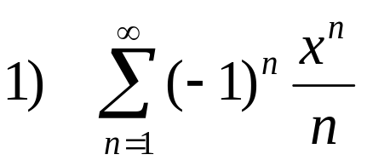
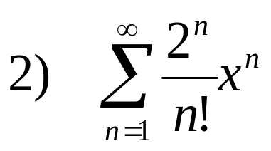
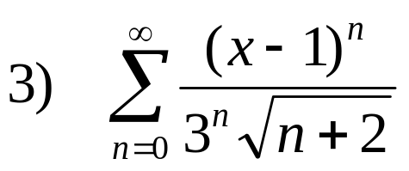
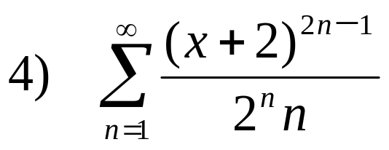
例 求下列幂级数的收敛区间

Slide 6

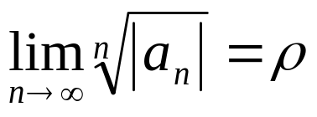
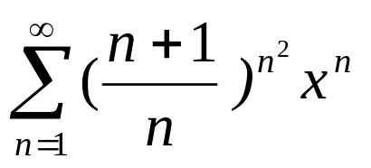
求幂级数收敛半径的根值法
对幂级数
若
那么收敛半径 R 满足
例 求幂级数
的收敛区间

Slide 7
H.W
习题11
15 (1)(2)(4)(5)(6)

Slide 8
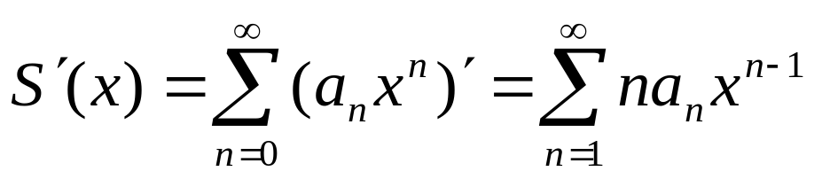
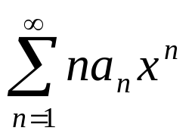
11.5.2 幂级数的分析性质
连续性 若幂级数
的收敛半径为R
则其和函数S(x)在(-R,R)连续; 若级数在收敛域
的端点x=R(或－R)也收敛，则和函数S(x)在x=R
(或-R)单侧连续
可导性 若幂级数
的收敛半径为R
则其和函数S(x)在(-R,R)可导; 且有
而级数
的收敛半径仍为R

Slide 9
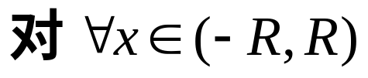
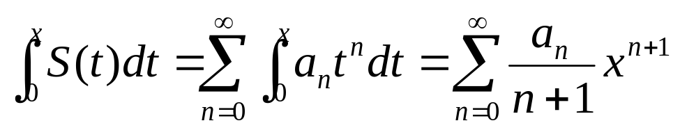
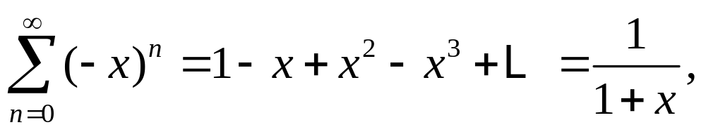

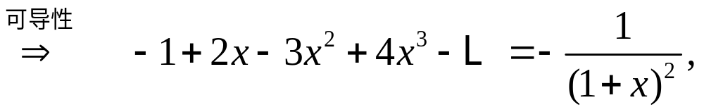
可积性 若幂级数
的收敛半径为R，
则其和函数S(x)在(-R,R) 内的任何区间可积; 且
例子

Slide 10
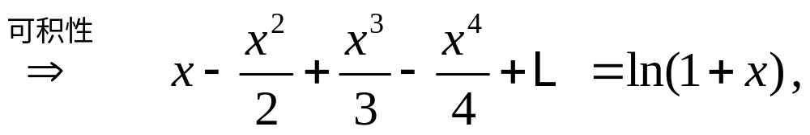
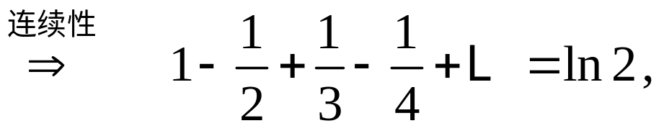
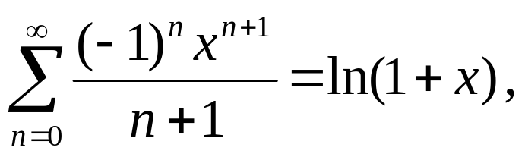

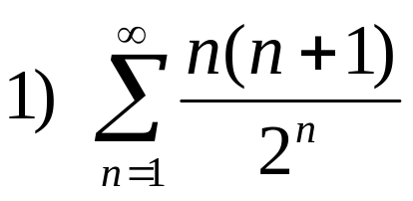
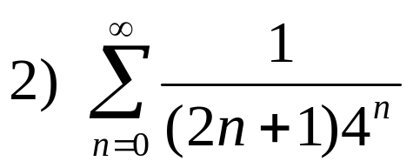
由于当x =1时,上式右边级数收敛，
导出
例 求下列级数的和

Slide 11
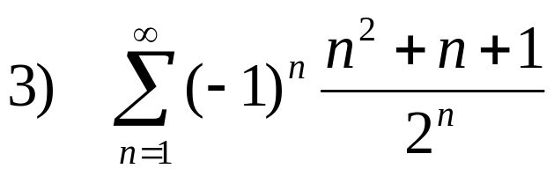
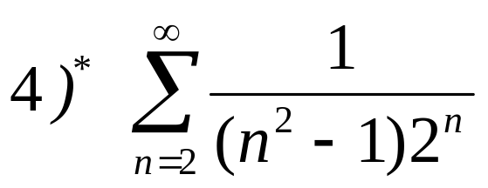
H.W
习题11
17 (2)(4)(5)
18 (1)(2)(3)

Slide 12
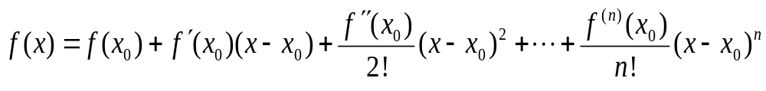
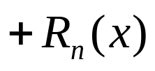
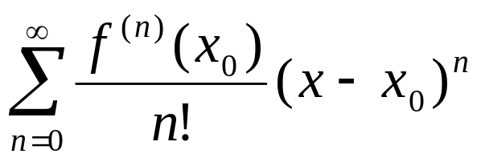
11.5.3 Taylor级数
幂级数形式简单,运算方便，函数f(x)能否
由幂级数来表示？
回顾Taylor公式
幂级数
称为f(x)在x= x₀ 处的Taylor 级数
(x₀=0时称为 Maclaurin 级数 )

Slide 13
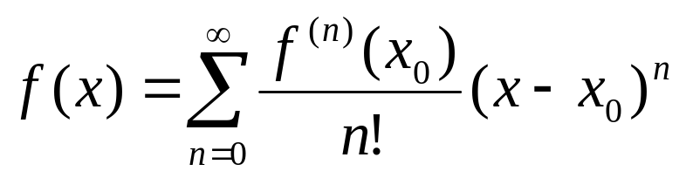
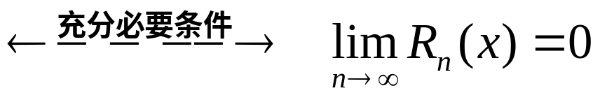
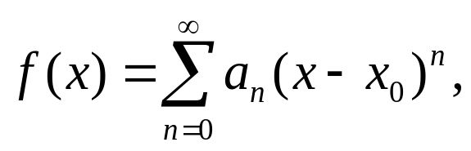
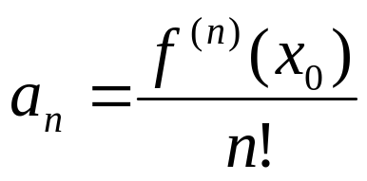
一. 函数与它的Taylor公式
若函数f(x)在包含x₀的区域I 内有任意阶导数
则在I
说明 f(x)并非总是等于它的Taylor级数
二. 函数的幂级数形式惟一
若
必有

Slide 14
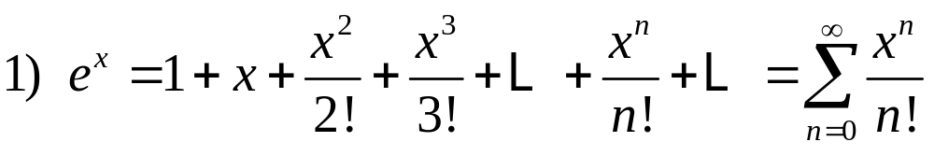

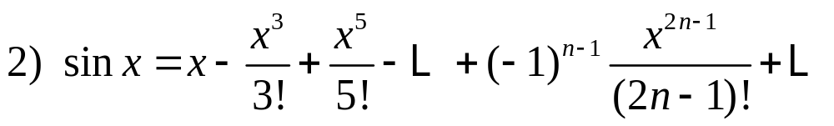
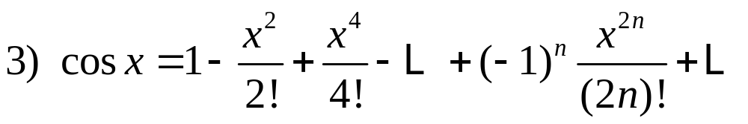
11.5.4 常用初等函数的幂级数

Slide 15
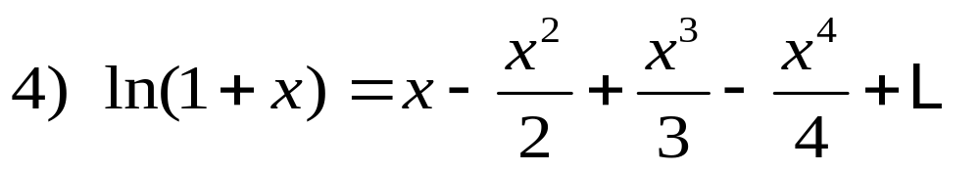

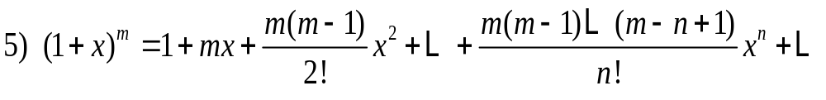

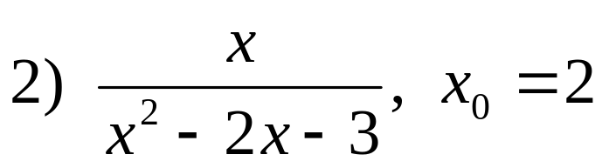
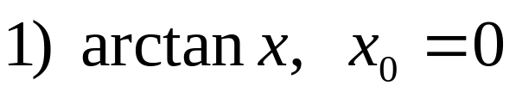
利用以上幂级数展开式可求其他一些初等函数
的幂级数展开式.
例 将下列函数在x₀ 展成幂级数

Slide 16
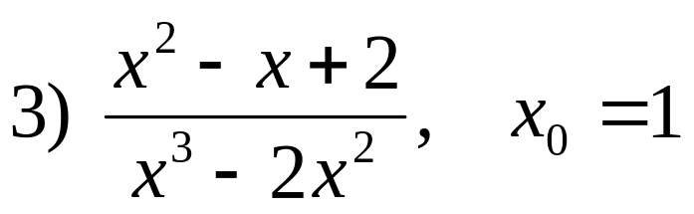
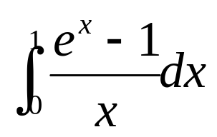
（02年试题）
幂级数的应用举例
1）近似计算
例 计算π的近似值
2）计算积分
例 计算积分

Slide 17


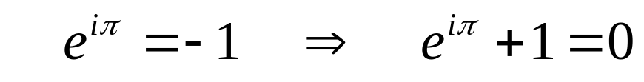
利用幂级数，可以推出Euler公式
取
(数学中“最美”的等式)
H.W
习题11
19 (3) (5) (6) (8)
21 (3）

